Slide 1

Областное государственное бюджетное образовательное учреждение
дополнительного профессионального образования
«Костромской областной институт развития образования»
Школьный информационно-библиотечный центр ̶ инфраструктура реализации
основной образовательной программы
ЖУКОВА С.А., руководитель информационно-библиотечного центра

Slide 2
Областное государственное бюджетное образовательное учреждение
дополнительного профессионального образования
«Костромской областной институт развития образования»
Нормативная база
«Руководство ИФЛА для школьных библиотек»
(Подготовлено Постоянным комитетом Международная федерация библиотечных ассоциаций и учреждений (ИФЛА). Под редакцией Барбары Шульц-Джонс и Дианы Оберг при участии: Исполнительного Совета Международной ассоциации школьных библиотек).
«Школьная библиотека предоставляет информацию и идеи, имеющие фундаментальное значение для успешной деятельности в нашем сегодняшнем мире, который все больше строится на информации и знаниях. Школьная библиотека вооружает учащихся навыками непрерывного самообразования…»

Slide 3
Областное государственное бюджетное образовательное учреждение
дополнительного профессионального образования
«Костромской областной институт развития образования»
Нормативная база
«Стратегия развития воспитания в РФ до 2025 года».
Утверждена распоряжением правительства РФ 29.05.2015 года №996-р
Приоритетной задачей Российской Федерации в сфере воспитания детей полагается «развитие высоконравственной личности, разделяющей традиционные российские духовные ценности, обладающей актуальными знаниями и умениями, способной реализовать свой потенциал в условиях современного общества…»

Slide 4
Областное государственное бюджетное образовательное учреждение
дополнительного профессионального образования
«Костромской областной институт развития образования»
Нормативная база
Федеральный закон «Об образовании в Российской Федерации» от 29 декабря 2012 г. 273-ФЗ
«В организациях, осуществляющих образовательную деятельность, в целях обеспечения реализации образовательных программ формируются библиотеки, в том числе цифровые (электронные) библиотеки, обеспечивающие доступ к профессиональным базам данных, информационным справочным и поисковым системам, а также иным информационным ресурсам.»

Slide 5
Областное государственное бюджетное образовательное учреждение
дополнительного профессионального образования
«Костромской областной институт развития образования»
Нормативная база
«Федеральный государственный образовательный стандарт среднего общего образования»
Утвержден приказом Министерства образования и науки Российской Федерации от 17.05.2012 г. № 413
Во ФГОС начального, основного и среднего общего образования предусмотрено создание в каждой школе информационно-библиотечного центра как обязательного компонента реализации соответствующих образовательных программ.

Slide 6
Областное государственное бюджетное образовательное учреждение
дополнительного профессионального образования
«Костромской областной институт развития образования»
Нормативная база
«Концепция развития школьных информационно-библиотечных центров» Утверждена приказом Министерства образования и науки РФ 15.06.2016 № 715
Концепция описывает школьную библиотеку как «социальное пространство, открытое для культурной, профессиональной и образовательной деятельности всех участников образовательных отношений, место коллективного мышления и творчества; ключевой элемент инфраструктуры чтения, центр грамотности по формированию читательских навыков»

Slide 7
Областное государственное бюджетное образовательное учреждение
дополнительного профессионального образования
«Костромской областной институт развития образования»
Информационно-библиотечный центр
Образовательная функция + Воспитательная функция

Slide 8
Областное государственное бюджетное образовательное учреждение
дополнительного профессионального образования
«Костромской областной институт развития образования»
Функции ИБЦ
Образовательная функция
Информационно-методическая функция
Обеспечивающая функция
Культурно-просветительская функция
Профориентационная функция
Досуговая функция

Slide 9
Областное государственное бюджетное образовательное учреждение
дополнительного профессионального образования
«Костромской областной институт развития образования»
Нормативная база
«Концепция развития школьных информационно-библиотечных центров Костромской области»
Утверждена приказом департамента образования и науки Костромской области
Цель настоящей Концепции - создание условий для формирования современной школьной библиотеки как ключевого инструмента новой инфраструктуры образовательной организации, обеспечивающей современные условия обучения и воспитания.
Задачами развития школьных библиотек в Костромской области являются:
- расширение функций школьных библиотек для комплексной поддержки образовательной деятельности в соответствии с требованиями ФГОС, в том числе, активное участие во внеурочной деятельности, реализации программ и проектов в сфере воспитания;
- организация открытого доступа к информации, знаниям, культурным ценностям посредством использования различных видов информационных ресурсов для всех участников образовательного процесса (обучающихся, педагогов, родителей (иных законных представителей);

Slide 10
Организация открытого доступа к информации
Обеспечение доступа в школьной библиотеке:
учебной и художественной литературе;
информационным ресурсам Интернета;
цифровым (электронные) библиотекам;
цифровым образовательным ресурсам ;
коллекциям медиаресурсов на электронных носителях;
множительной технике для тиражирования учебных и методических текстографических материалов;
аудио- и видеоматериалам;
результатам творческой, научно-исследовательской и проектной деятельности учащихся и педагогов.

Slide 11


Областное государственное бюджетное образовательное учреждение
дополнительного профессионального образования
«Костромской областной институт развития образования»

Slide 12
Зонирование пространства
(Библиотечно-информационный центр Гимназии №28)
БИЦ
Абонемент
Читальный зал
Книгохранение
Медиатека
Компьютерная зона
Зона отдыха
Сотрудники:
Бабошина Елена Юрьевна – зав. БИЦ
Киселева Галина Анатольевна - библиотекарь

Slide 13
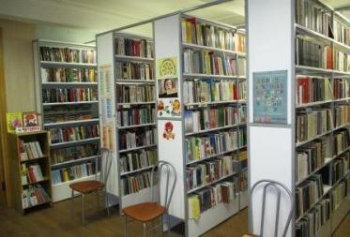
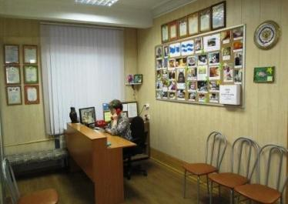
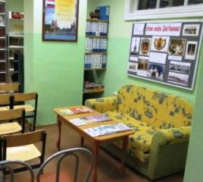
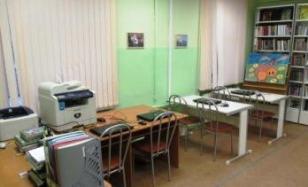
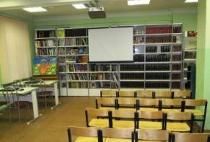

Slide 14
Комплексная поддержка образовательной деятельности (Библиотечно-информационный центр Гимназии №28)
Формирование базовых компетентностей
Развитие информационной культуры
Сетевые проекты
Проектная и исследовательская деятельность
Использование Интернет-сервисов
Внеурочная деятельность
Акции, конкурсы
Новые формы пропаганды книги

Slide 15
Информационно-библиотечный центр
МБОУ г.Костромы лицей №17

Slide 16

Усиление сетевого взаимодействия библиотек
Русская школьная библиотечная ассоциация (РШБА)
Сеть национального масштаба при поддержке Федерального информационно-методического центра (ФИМЦ)

Slide 17
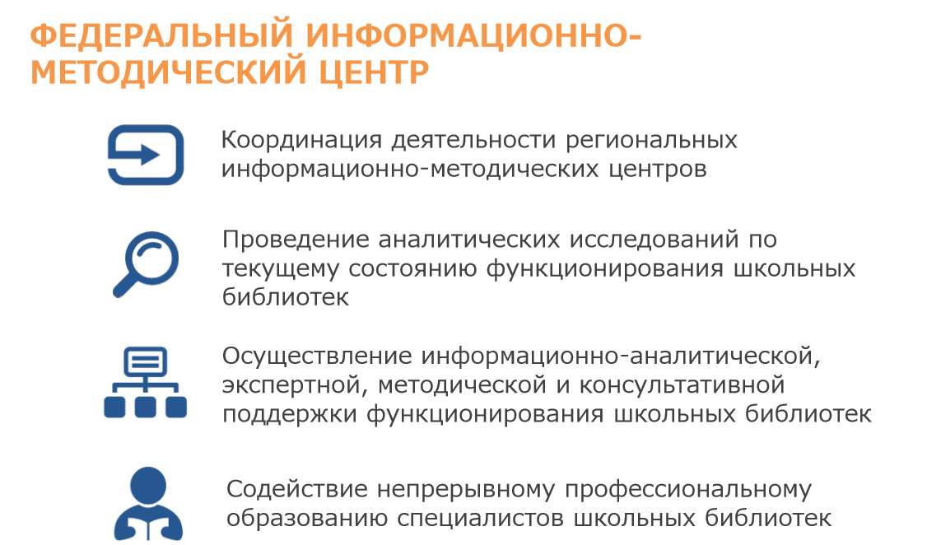

Slide 18
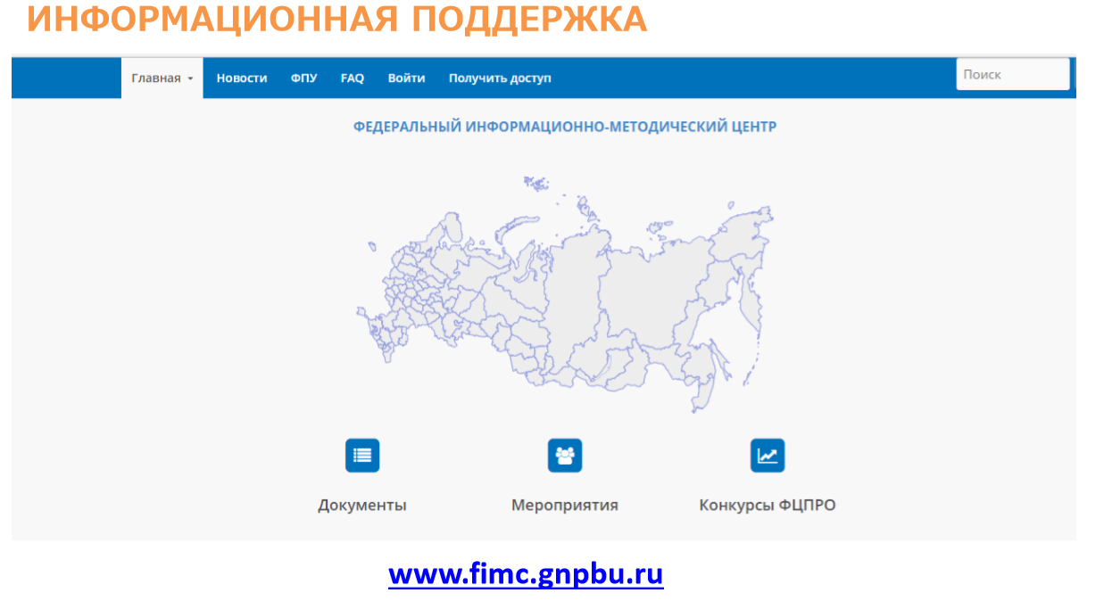

Slide 19
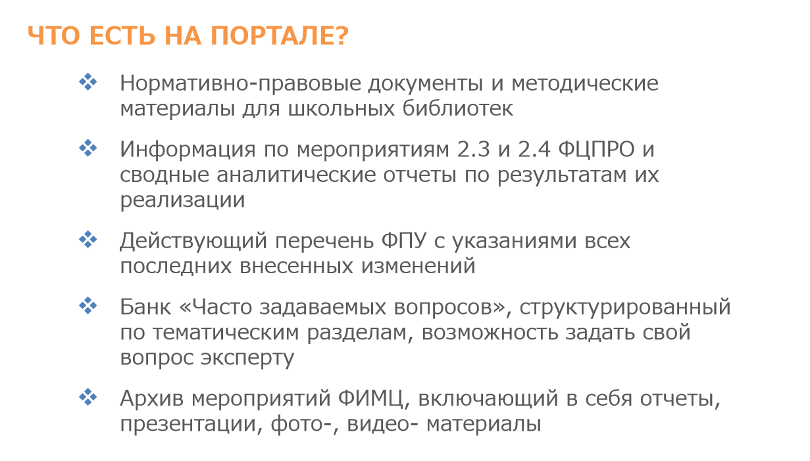

Slide 20
«Информационное пространство с открытым доступом к источникам информации на любых носителях»

Slide 21


Slide 22
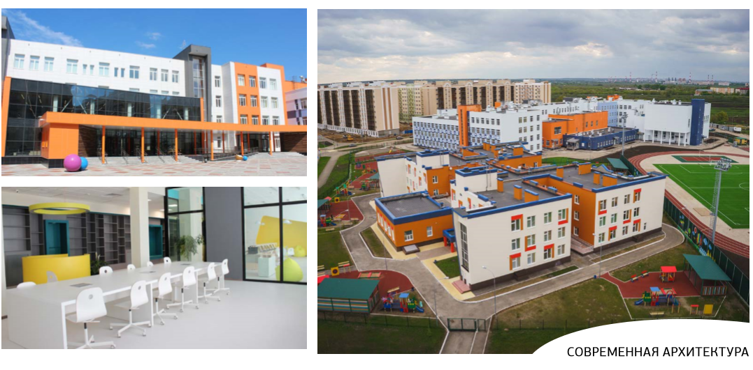

Slide 23
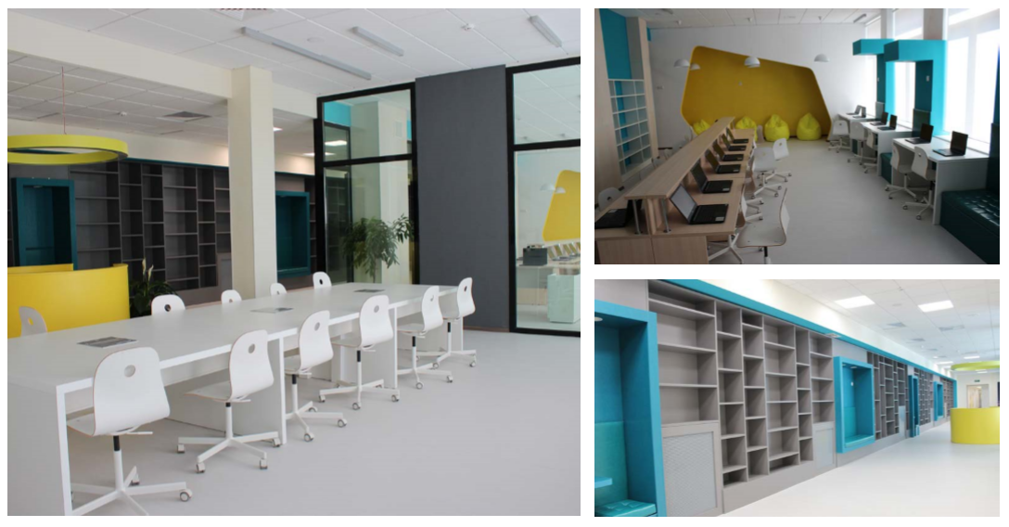

Slide 24
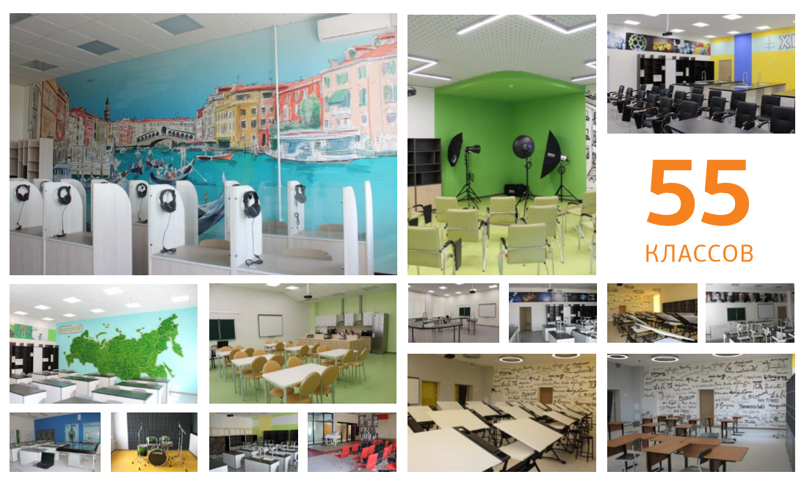

Slide 25
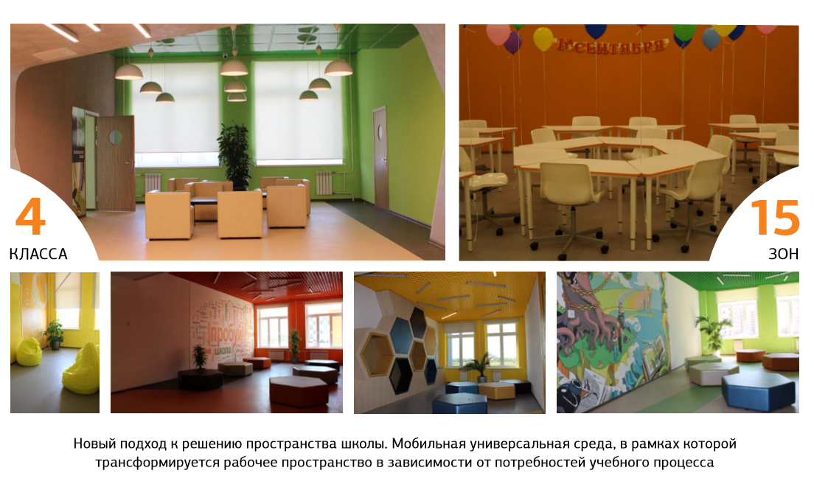

Slide 26


Slide 27
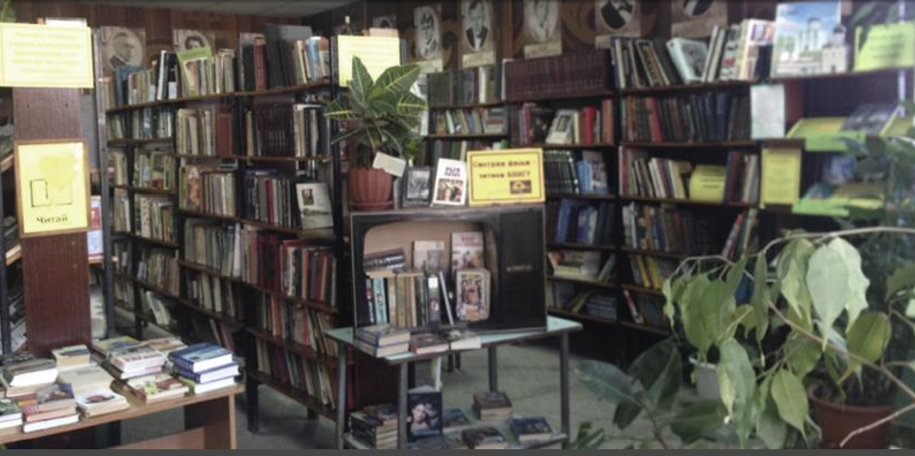
Библиотека до ремонта

Slide 28
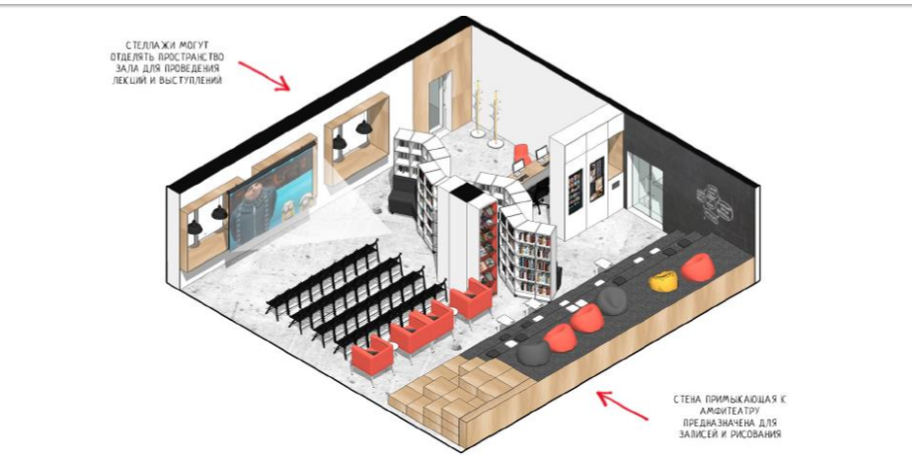

Slide 29
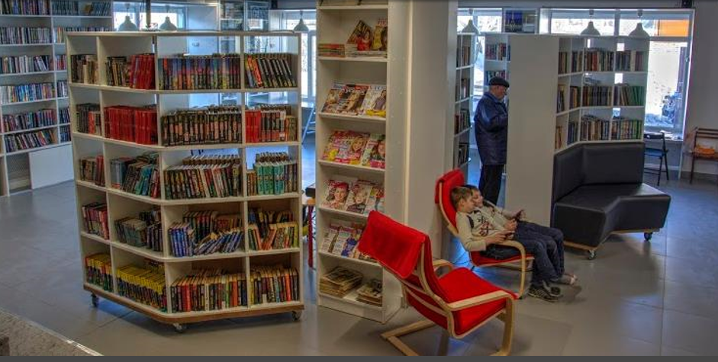

Slide 30
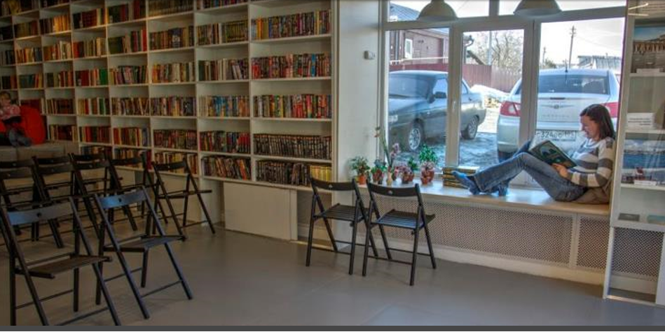

Slide 31
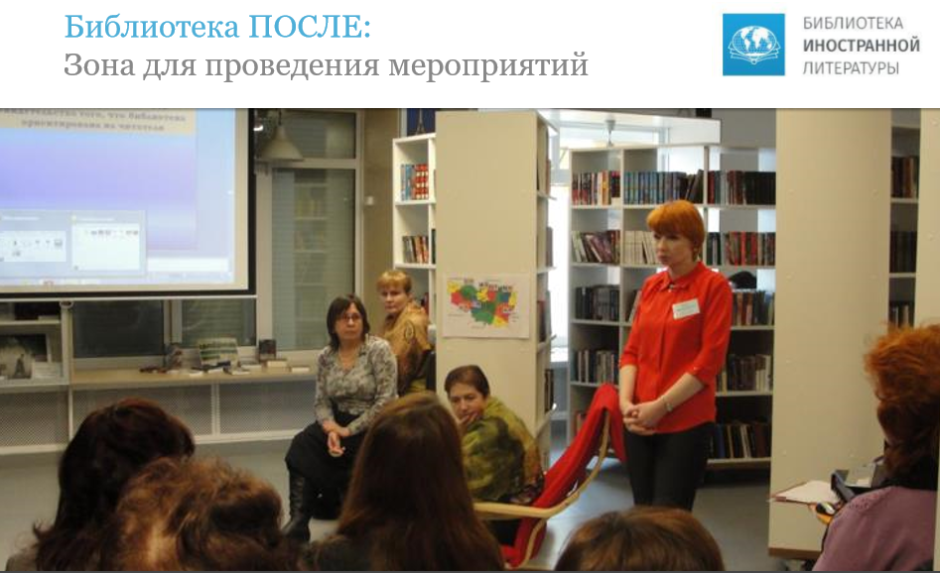

Slide 32
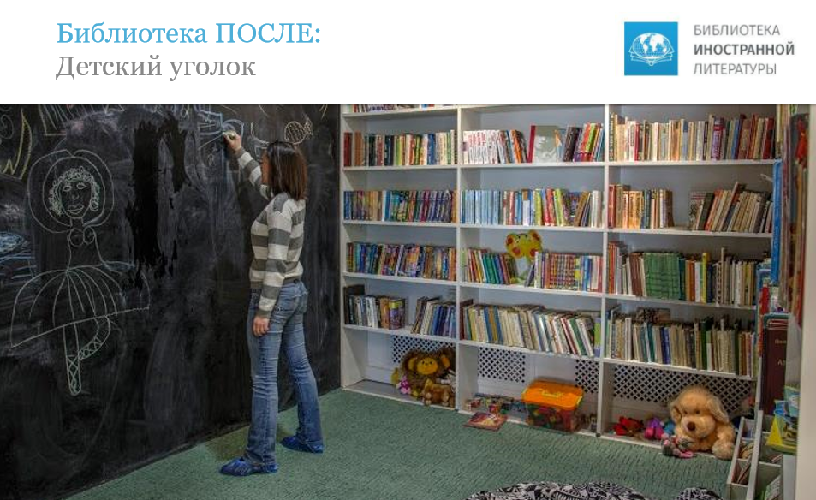

Slide 33
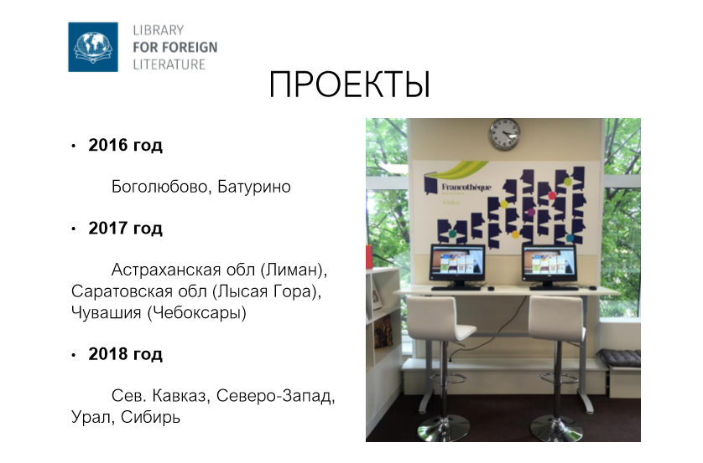

Slide 34
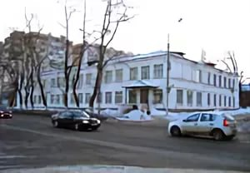
Организационные моменты
19 и 20 декабря занятия будут проходить с 9.00 до 15.30
В ОГБОУ ДПО «Костромской областной институт развития образования»
Ул.Ивана Сусанина 52
Проезд маршрутными такси и автобусами
№: 13, 15, 23, 33, 38, 46, 49, 51,55,58, 83
до остановки - улица Ивана Сусанина

Slide 35
Организационные моменты
19.12. Вторн | 9.00-12.00 | Тренинг профессионально-личностного общения | Актовый зал 17,15, 12
 | 12.00-13.00 | Обед
19.12. Вторн | 13.00-15.25 | Организация совместной проектной и исследовательской деятельности, сопровождение индивидуальных проектов в школьных и публичных библиотеках. | Актовый зал
19.12. Вторн | 15.25-15.40 | Конкурс проектов межведомственного взаимодействия. | Актовый зал

Slide 36
Организационные моменты
20.12. Среда | 9.00-9.45 | Создание и ведение веб-ресурса проекта | Актовый зал
20.12. Среда | 9.45-10.30 | Краеведение. Образовательный туризм. Проект: «Книга и жизнь» | Актовый зал
20.12. Среда | 10.40-12.00 | Публичные презентации проекта с использованием Power Point. Социальные сервисы Веб 2.0 как способ сотрудничества и коммуникации участников межведомственного взаимодействия. Практические занятия | 16,17,3, 12
 | 12.00-13.00 | Обед
20.12. Среда | 13.00-15.25 | Публичные презентации проекта с использованием Power Point. Социальные сервисы Веб 2.0 как способ сотрудничества и коммуникации участников межведомственного взаимодействия. Практические занятия | 16,17,3, 12

Slide 37
Областное государственное бюджетное образовательное учреждение
дополнительного профессионального образования
«Костромской областной институт развития образования»
Курсы повышения квалификации
«Организация совместной проектной деятельности школьных и публичных библиотек»
(59 часов)
Сроки обучения: 18.12.2017- 02.03.2018 г.
Очная часть: 18.12-20.12.2017 г.
Заочная часть: 21.12.2017- 02.03.2018 г.
Сроки сдачи итоговой работы: до 16 февраля 2018 г.

Slide 38
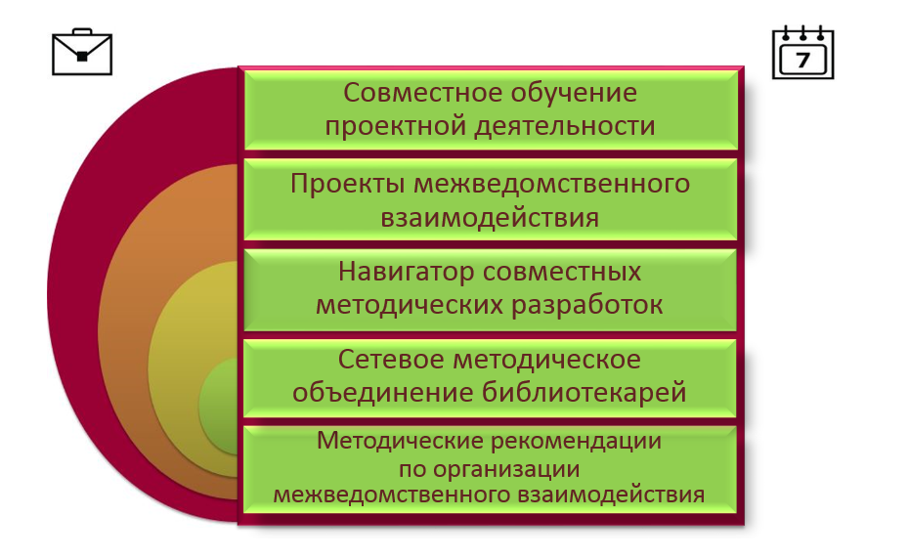
Областное государственное бюджетное образовательное учреждение
дополнительного профессионального образования
«Костромской областной институт развития образования»
Проект межведомственного взаимодействия школьных и публичных библиотек»
«БиблиоЛига»

Slide 39
Спасибо за внимание!
Областное государственное бюджетное образовательное учреждение
дополнительного профессионального образования
«Костромской областной институт развития образования»
Контактная информация:
Жукова Светлана Александровна, тел. 8 (4942) 31-77-91
E-mail: biblio-koiro@yandex.ru

